Slide 1
wanderoo – Gruppe 3
Veronika Taranek - Nicolas Geppert – Philipp Fenesan – Lukas Werner

Slide 2
Inhalt
Veronika Taranek, Philipp Fenesan, Nicolas Geppert, Lukas Werner
Problemstellung
Wanderführer
Hauenstein
Wozu eine Wanderführer-App?
Prototyp
Was wurde implementiert?
Aufbau der App
Datenbankeinbindung
App-Demo

Slide 3
Problemstellung
Veronika Taranek, Philipp Fenesan, Nicolas Geppert, Lukas Werner
“Wie kann man einen Wanderführer in Hauenstein durch Digitalisierung unterstützen / ersetzen?”
Lösungsansatz
Mischung aus beidem: innovative App…
…für Wanderungen, ohne “echten” Wanderführer
…zur Unterstützung der Wanderführer (z.B. Live-Streams)

Slide 4
Aufgaben eines Wanderführers
04.11.2020
Veronika Taranek, Philipp Fenesan, Nicolas Geppert, Lukas Werner
Gestaltung der Touren
Interessant und informativ
Wissen über Flora und Fauna
Interessante Dorfgeschichten
Gewährleistung von Sicherheit
Detailliertes Wissen über die Wege
Wettereinschätzung
Umgang mit Notsituation + erste Hilfe

Slide 5
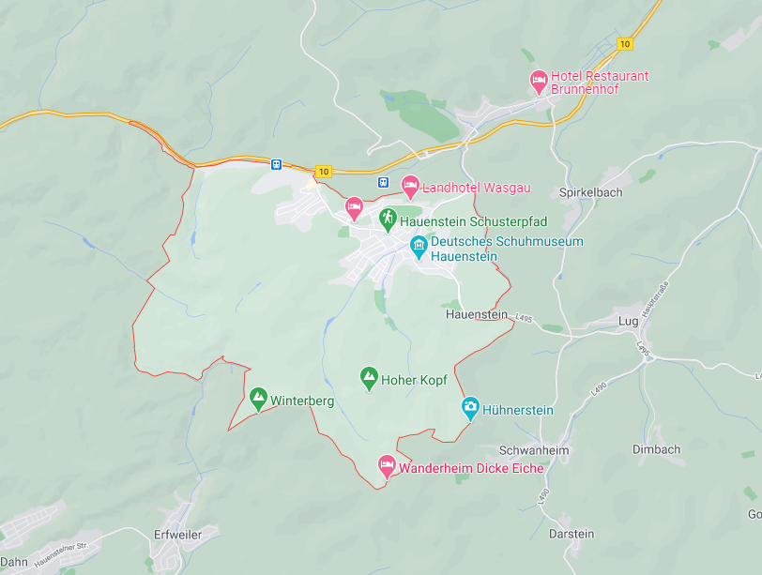
Hauenstein
04.11.2020
Veronika Taranek, Philipp Fenesan, Nicolas Geppert, Lukas Werner
https://www.google.com/maps
Notes:
Die Gemeinde Hauenstein ist ein bekannter Luftkurort, der im südlichen Pfälzerwald liegt.
Hauenstein begeistert Jung und Alt mit seiner vielfältigen Landschaft, geprägt von vielen Bergen „mit ihren zahlreichen bizarren Buntsandsteinfelsen und der wohltuenden Ruhe in frischer, klarer Luft“.
Ebenso fließt die Queich durch die Gemeinde, ein 52km langer Nebenfluss des Oberrheins.
Das Wetter in Hauenstein ist ein, typisch für die Gegend, gemäßigtes Klima, denn der umgebende Wald sorgt für ausreichend Niederschläge, welche allerdings durch die Trockenheit des Sommers ausgeglichen werden.
Was die Gegend so reizvoll für Wanderer macht sind insgesamt acht Naturdenkmäler, die intakte Natur des Biosphärenreservates „Naturpark Pfälzerwald“, zahlreiche Burgen, Ruinen und historische Denkmäler, besondere Naturerscheinungen und natürlich die sieben Premiumwanderwege.
Mit einer Höhe von 348m ü. NHN, liegt Hauenstein ebenfalls auf einer angenehmen Höhe für Einsteiger, welche Höhen mit niedriger Sauerstoffkonzentration noch nicht bewältigen können.
Auf die leichte Schulter sollte man die Wanderrouten jedoch nicht nehmen, da Erhebungen im Bereich von 324m bis hin zu 460,8m ü. NHN vorhanden sind.
All diese Faktoren sorgen dafür, dass Hanau einen hohen Natur- und Erholungstourismus genießt.
http://www.hauenstein.de

Slide 6
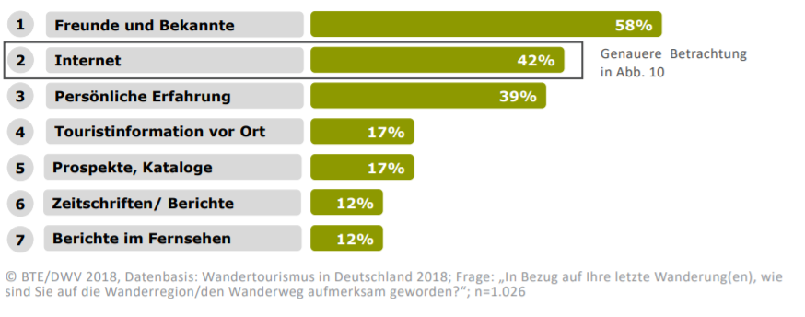
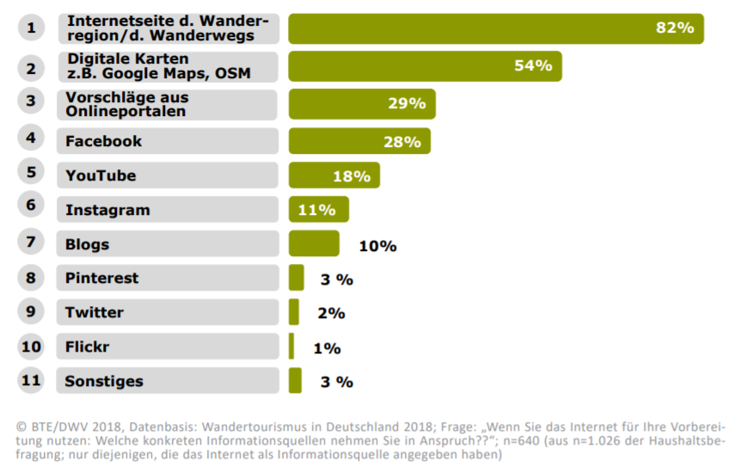
Wozu eine Wanderführer-App?
04.11.2020
Veronika Taranek, Philipp Fenesan, Nicolas Geppert, Lukas Werner
Internet als Inspirations- und Informationsquelle im Vorraus
Internet als Unterstützung beim Wandern beliebt
https://rlp.tourismusnetzwerk.info/2018/09/13/studie-zum-digitalen-verhalten-der-wanderer-bte-stell-ergebnisse-vor/

Slide 7
Wozu eine Wanderführer-App?
04.11.2020
Veronika Taranek, Philipp Fenesan, Nicolas Geppert, Lukas Werner
39% der Befragten verzichten bewusst beim Wandern auf ihr Smartphone
ABER: 61% nicht davon abgeneigt
App muss die genutzten Angebote aus Internet und Apps kombinieren
Zukunft: jüngere Generation für das Wandern begeistern
https://rlp.tourismusnetzwerk.info/2018/09/13/studie-zum-digitalen-verhalten-der-wanderer-bte-stell-ergebnisse-vor/

Slide 8
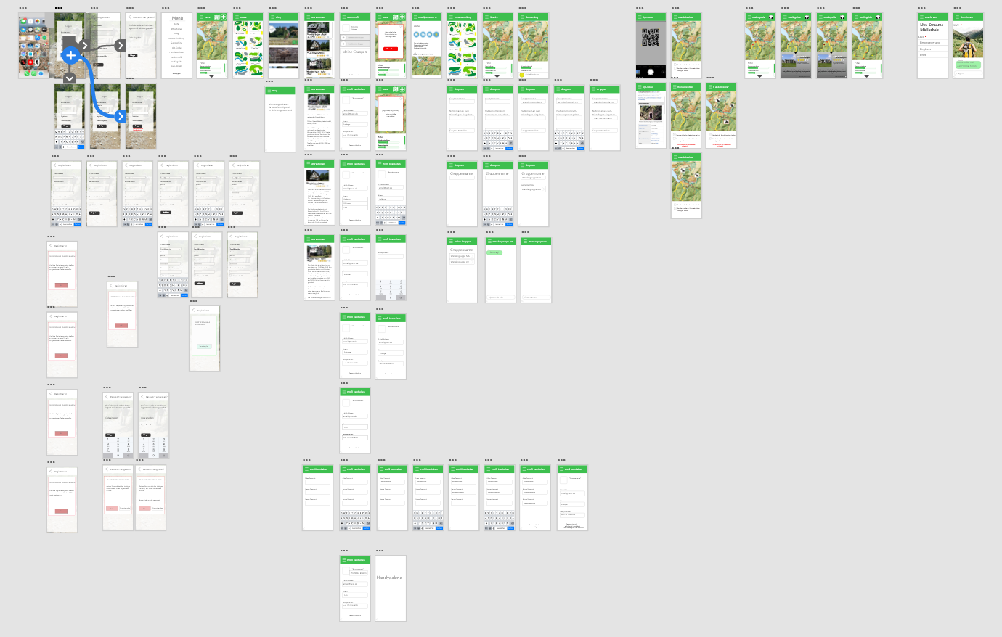
Prototype Demo
04.11.2020
Veronika Taranek, Philipp Fenesan, Nicolas Geppert, Lukas Werner

Slide 9



So wurde implementiert
04.11.2020
Veronika Taranek, Philipp Fenesan, Nicolas Geppert, Lukas Werner
Login
Menü
Karte
Attraktionen
Blog
Mountainbiking
Geocaching
QR-Code
Hundebesitzer
Mein Profil
Audioguide
Live-Stream

Slide 10
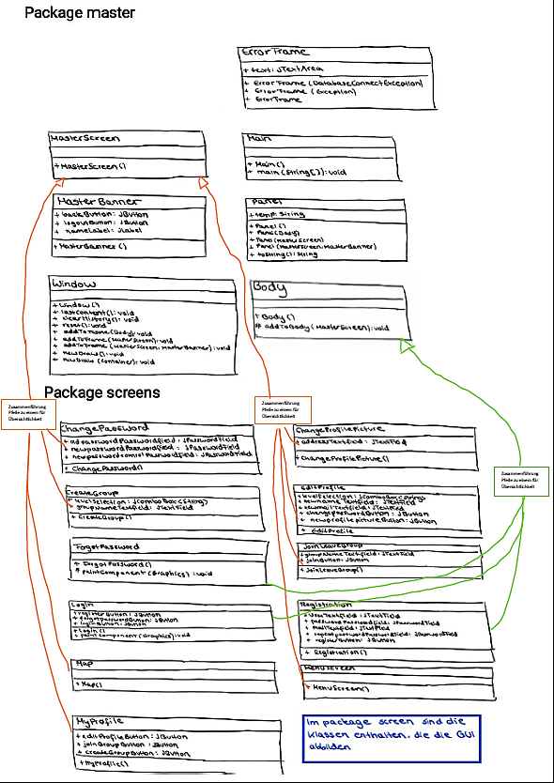
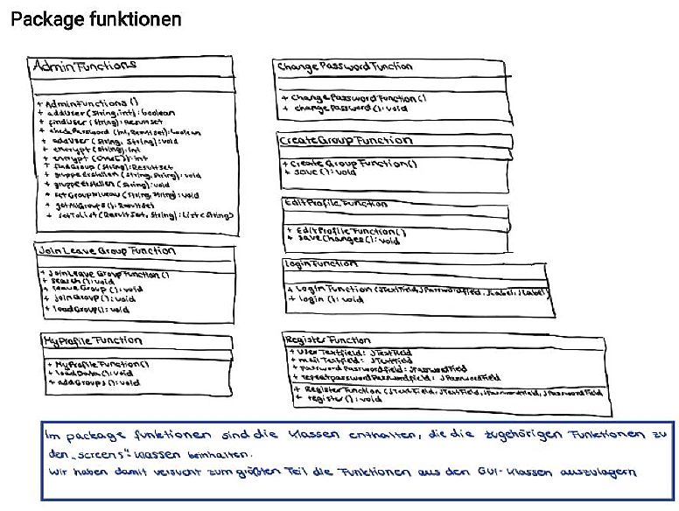
Aufbau
04.11.2020

Slide 11
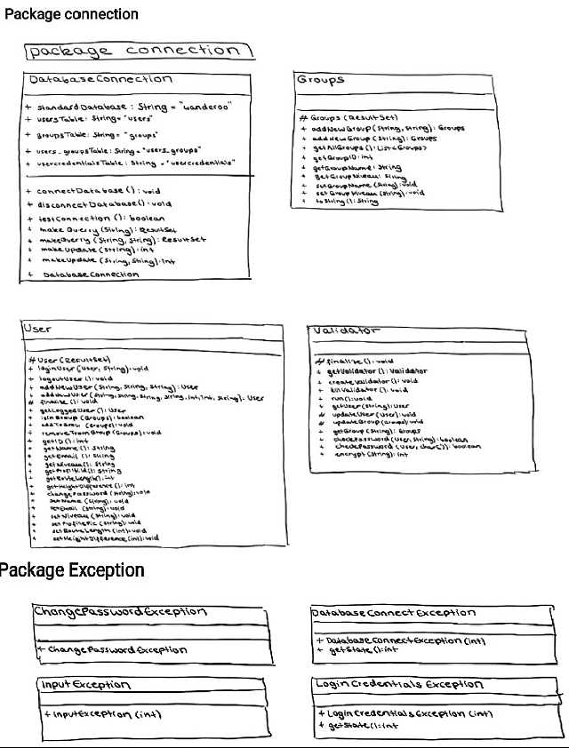
Aufbau
04.11.2020

Slide 12
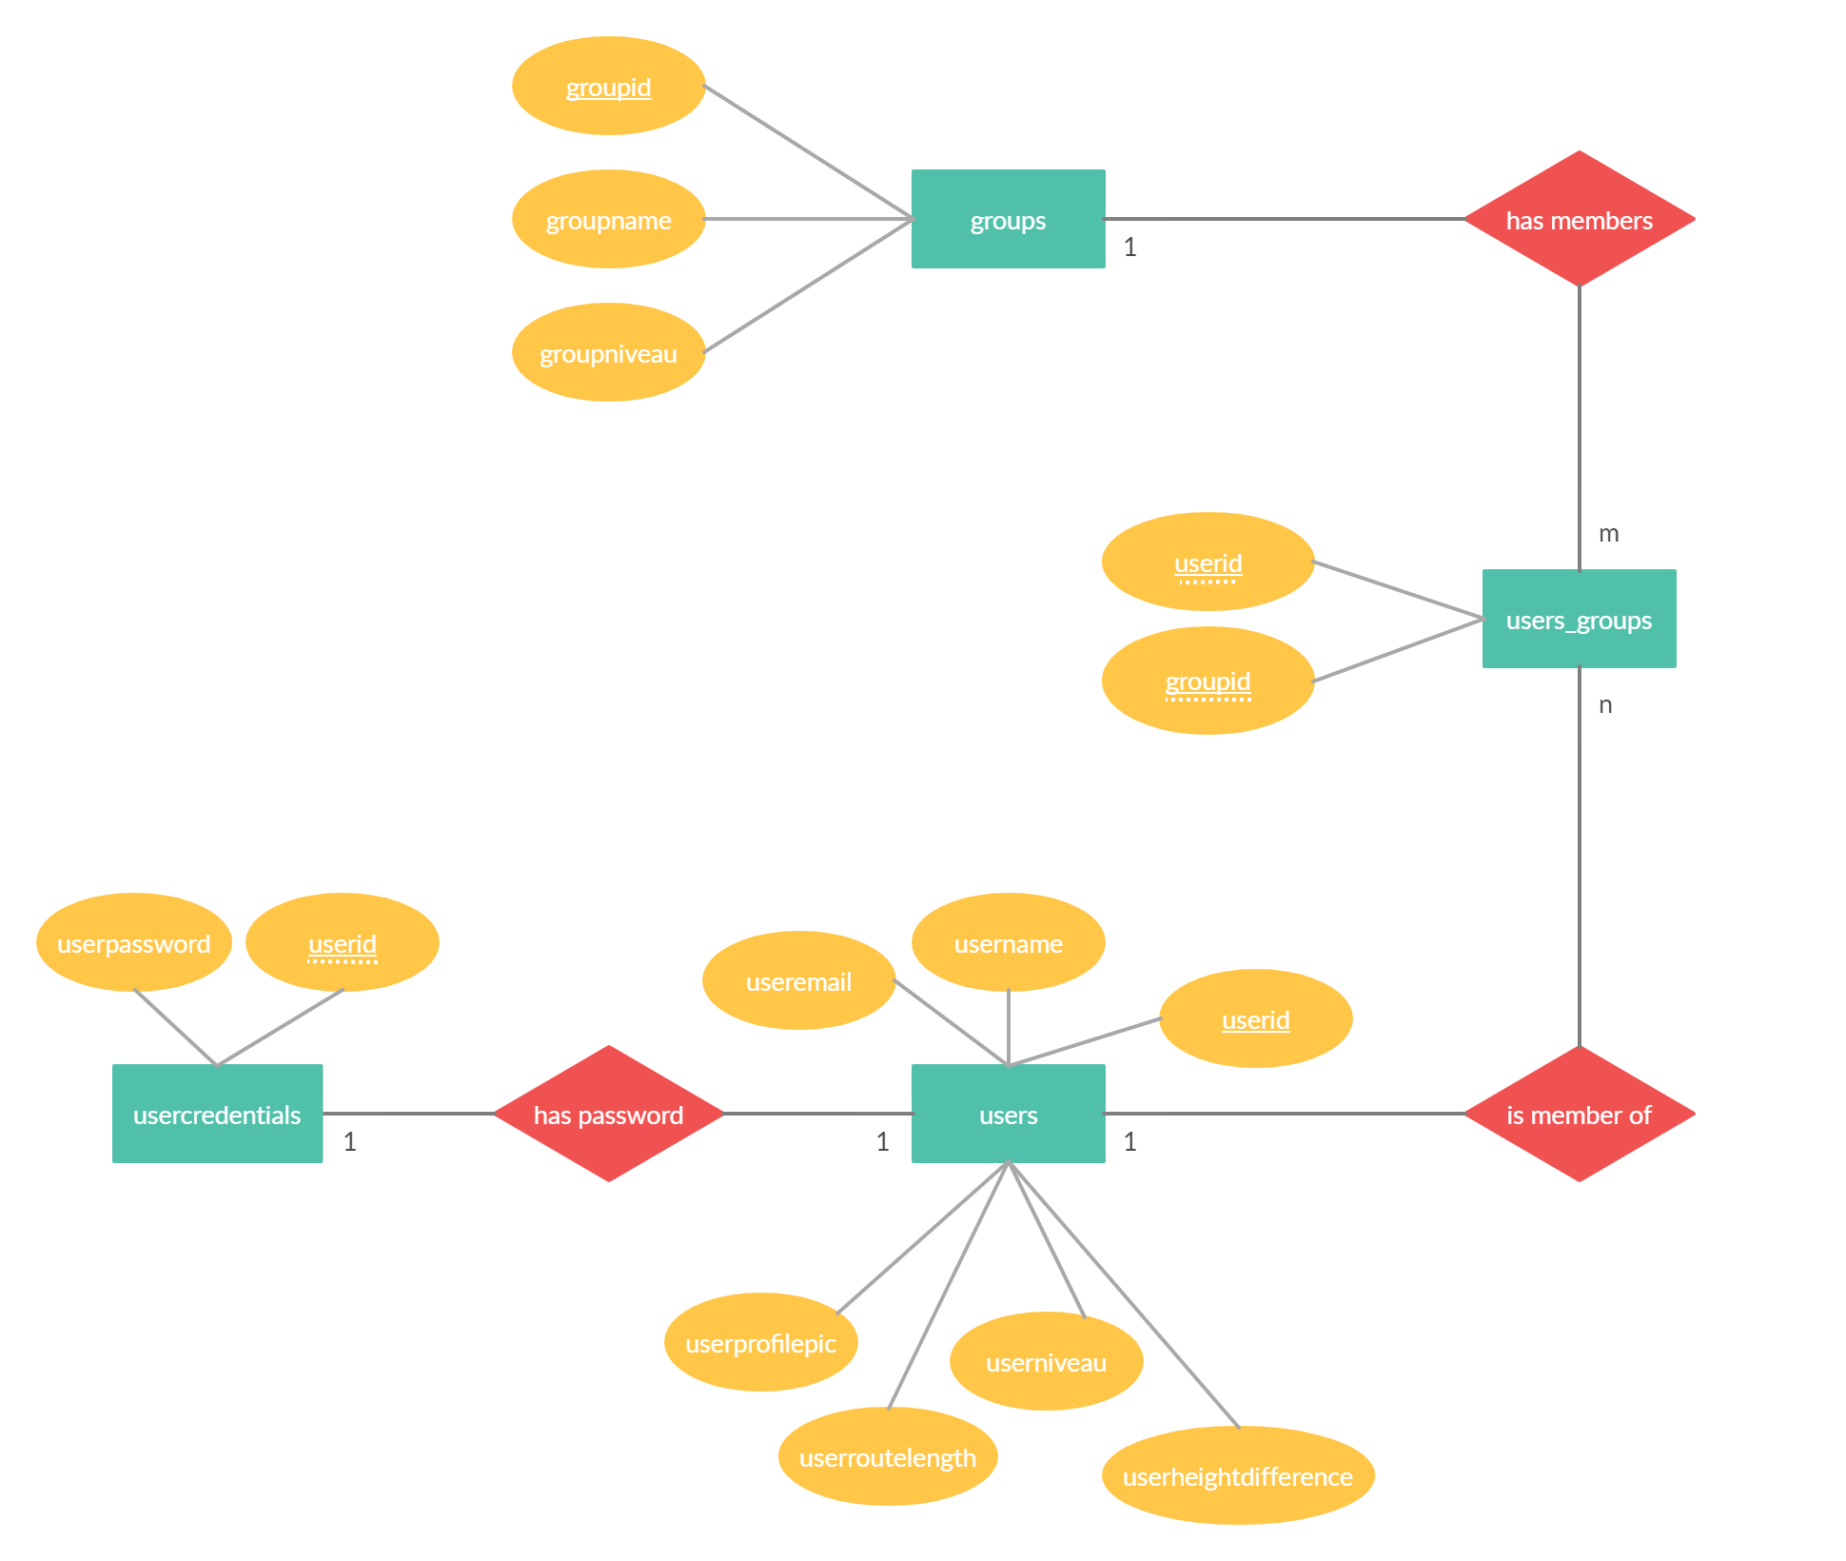
Datenbank
04.11.2020
Veronika Taranek, Philipp Fenesan, Nicolas Geppert, Lukas Werner
Als Datenbanklösung nutzen wir als LocalHost eine MySQL-Datenbank
Die Anbindung an einen Server wäre möglich, soll jedoch nicht öffentlich auf dem Git liegen, da der Server privat aufgesetzt wurde

Slide 13
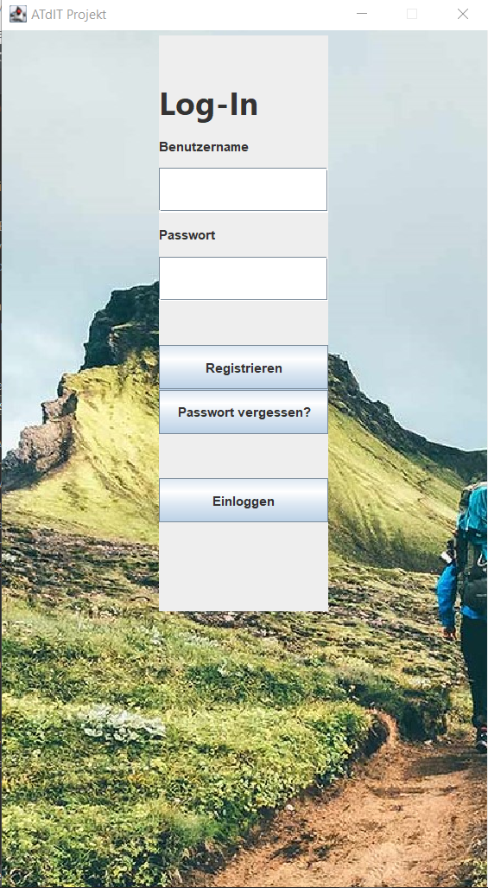
App-Demo
04.11.2020
Veronika Taranek, Philipp Fenesan, Nicolas Geppert, Lukas Werner
So sieht das Ergebnis aus

Slide 14
Use Case: Registrierung
04.11.2020
Veronika Taranek, Philipp Fenesan, Nicolas Geppert, Lukas Werner
Beschreibung
Dieser Use Case beschreibt wie der Benutzer sich einen Account bei wanderoo anlegt
Beteiligte
Benutzer
Voraussetzungen
Datenbankverbindung muss vorhanden sein
Der Benutzer darf nicht vorhanden sein

Slide 15
Use Case: Registrierung
04.11.2020
Veronika Taranek, Philipp Fenesan, Nicolas Geppert, Lukas Werner
Ereignisfluss
Im Login-Screen muss auf Registrieren gedrückt werden
Reale Benutzerdaten müssen eingegeben werden
Der Registrieren-Knopf muss gedrückt werden
Nachbedingung
Erfolgreich: Registrierung abgeschlossen, Menü-Screen wird angezeigt
Fehler: Registrierung fehlgeschlagen

Slide 16
Use Case: Mein Profil
04.11.2020
Veronika Taranek, Philipp Fenesan, Nicolas Geppert, Lukas Werner
Beschreibung
Dieser Use Case beschreibt wie der Benutzer seine Einstellungen über Mein Profil individualisieren kann
Beteiligte
Benutzer
Voraussetzungen
Datenbankverbindung muss vorhanden sein
Der Benutzer muss erfolgreich eingeloggt sein

Slide 17
Use Case: Mein Profil
04.11.2020
Veronika Taranek, Philipp Fenesan, Nicolas Geppert, Lukas Werner
Ereignisfluss
Im Menu Screen muss auf Mein Profil gedrückt werden
Der Profil Bearbeiten-Button muss gedrückt werden
Der Benutzername und die E-Mail-Adresse kann über die Texteingabe geändert werden
Das Level kann über die Combobox verändert werden
Über den Neues Profilbild-Button kann ein neues Profilbild angelegt werden
Über den Passwort ändern-Button kann das Passwort geändert werden
Die Änderungen werden nur gespeichert, wenn nach der Eingabe der Speichern-Button betätigt wird
Nachbedingung
Erfolgreich: Die Änderungen werden im Mein Profil-Screen angezeigt
Fehler: Die Änderungen konnten nicht übernommen werden und es werden veraltete Daten im Mein Profil-Screen angezeigt

Slide 18
Use Case: Karte
04.11.2020
Veronika Taranek, Philipp Fenesan, Nicolas Geppert, Lukas Werner
Beschreibung
Dieser Use Case beschreibt wie der Benutzer seine Wanderroute konfigurieren kann
Beteiligte
Benutzer
Voraussetzungen
Datenbankverbindung muss vorhanden sein
Der Benutzer muss erfolgreich eingeloggt sein

Slide 19
Use Case: Karte
04.11.2020
Veronika Taranek, Philipp Fenesan, Nicolas Geppert, Lukas Werner
Ereignisfluss
Im Menü-Screen muss auf den Karte-Button gedrückt werden
Der Benutzer kann über die Textfelder die Routenlänge und den gewünschten Höhenunterschied für seine Wanderroute angeben
Um die Änderungen zu speichern, muss der Bestätigen-Button betätigt werden
Nachbedingung
Erfolgreich: Wanderroutenlänge und Höhenunterschied wird gespeichert
Fehler: Wanderroutenlänge und Höhenunterschied kann nicht gespeichert werden

Slide 20
Use Case: Exception-Handling
04.11.2020
Veronika Taranek, Philipp Fenesan, Nicolas Geppert, Lukas Werner
Beschreibung
Dieser Use Case beschreibt das Exception-Handling bei fehlender Datenbankverbindung und falschen Log-In-Daten
Beteiligte
Benutzer
Voraussetzungen
Datenbankverbindung darf nicht vorhanden sein
Der Benutzer gibt falsche Daten im Log-In an

Slide 21
Use Case: Exception-Handling
04.11.2020
Veronika Taranek, Philipp Fenesan, Nicolas Geppert, Lukas Werner
Ereignisfluss
Die Applikation wird gestartet
Der Log-In-Screen öffnet sich
Der Benutzer gibt falsche Daten ein
Nachbedingung
Erfolgreich bei nicht verbundener Datenbank: Der Screen wird weiß und es wird ausgegeben, dass die Verbindung zur Datenbank nicht hergestellt werden konnte
Fehler bei nicht verbundener Datenbank: Der Log-In-Screen wird angezeigt
Erfolgreich bei falschen Eingaben: Roter Text wird angezeigt: Falscher Benutzername (bei falschem Benutzernamen als Eingabefehler)
Fehler bei falschen Eingaben: Der Menu-Screen wird angezeigt

Slide 22
Key Learnings
04.11.2020
Veronika Taranek, Philipp Fenesan, Nicolas Geppert, Lukas Werner
Arbeiten mit Maven
Arbeiten mit GitHub
strukturiertes online-Team-Work
Beim Prototypen einen Blick über den Tellerand wagen!
Von Anfang an mehr Wert auf die Architektur der Software achten
UML-Diagramme

Slide 23
Vielen Dank für Ihre Aufmerksamkeit!
04.11.2020
Bei Fragen:
Veronika Taranek: veronika.taranek@studmail.hwg-lu.de
Philipp Fenesan: philipp.fenesan@studmail.hwg-lu.de
Nicolas Geppert: nicolas.geppert@studmail.hwg-lu.de
Lukas Werner: lukas.werner@studmail.hwg-lu.de

